Slide 1
MORFOLOGIA I.
Sistemas de Comunicación Visual
Trabajo Práctico nº 5– 2018
DISEÑO DE UNA ESTRUCTURA DE PARED A PARTIR DE UN TESELADO BIDIMENSIONAL
CONSTRUCCIÓN DE UN TESELADO ESPACIAL Y CREACIÓN DE UNA ESTRUCTURA DE PARED.

Slide 2
OBJETIVO :Resolver una estructura modular de pared autosustentable
EJERCICIO PRELIMINAR:
A. dibujar un teselado 2D a partir de polígonos regulares,siguiendo un patrón de repetición Regular, Semi regular o Irregular
Definir una superficie teselada
B. Tomando como base el teselado anterior ,diseñar un nuevo teselado, introduciendo cambios morfológicos en las teselas
C. Definir un módulo.figura para alojar en la tesela y repetirlo siguiendo un patrón de ubicación ,ordenamiento y transformación dentro del teselado. El módulo.figura puede ocupar total o parcialmente las teselas
ITEM 1:transferir el teselado 2D a una expresión 3 D para crear una ESTRUCTURA DE PARED, donde las teselas pasen a ser celdas espaciales que alojen módulos en parte o en la totalidad de la estructura de pared
ITEM 2: Aplicarle cambios formales que modifiquen su desarrollo en
profundidad , como su apariencia externa , buscando conferirle un diseño
original. Para ello definir:
2.1)Si tendrá un desarrollo longitudinal rectilíneo , en cuyo caso deberá contar con
2 capas de teselación y su materialidad tendrá que permitir la perfecta vinculación
de ambas
2.2)Si su desarrollo no fuera rectilíneo( quebrado o curvo) deberá tenerse en cuenta
la profundidad de la estructura de pared para asegurar su estabilidad . En este caso
se prevee una sola capa
La presentación del TP Nº 5 :consiste en una lámina de 35 x 50 con el teselado en Vista
Frontal y la Vista Superior .Y una maqueta autosustentable . no debe exceder en alto
y largo un A3

Slide 3
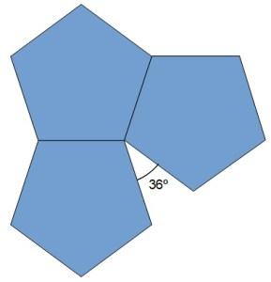
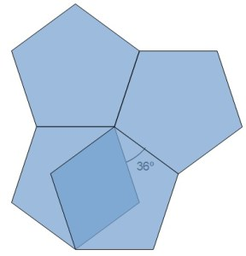
DISEÑO DE UN TESELADO BIDIMENSIONAL
U
TESELADO :Es un patrón repetitivo de figuras geométricas ,por ejemplo : polígonos que encajan y cubren el plano sin superponerse y sin dejar huecos
TESELAR : es embaldozar una superficie con figuras regulares o irregulares

Slide 4
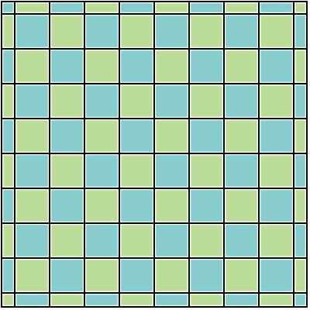
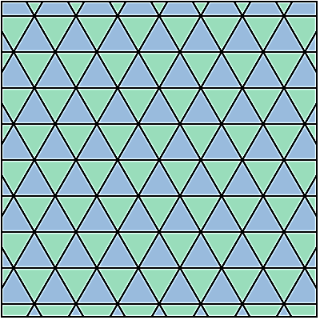
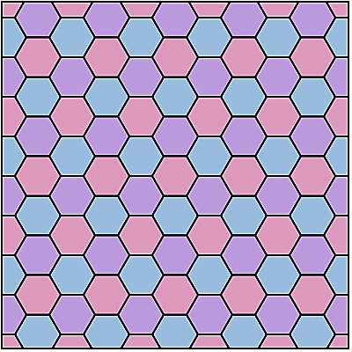
DISEÑO DE UN TESELADO BIDIMENSIONAL
Teselados Regulares
Se logran a partir de la repetición y traslado de polígonos regulares. Son solo 3 y corresponden con el triángulo, cuadrado y hexágono.
Pero con los otros polígonos regulares pueden obtenerse variaciones.

Slide 5
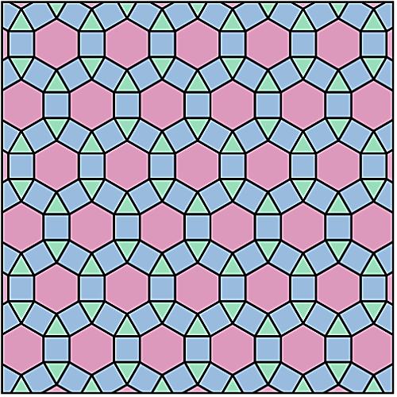
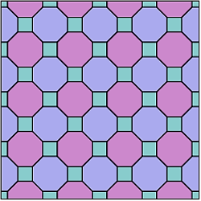
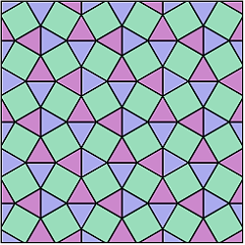
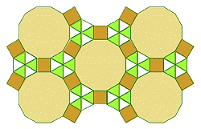
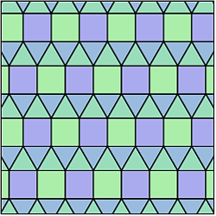
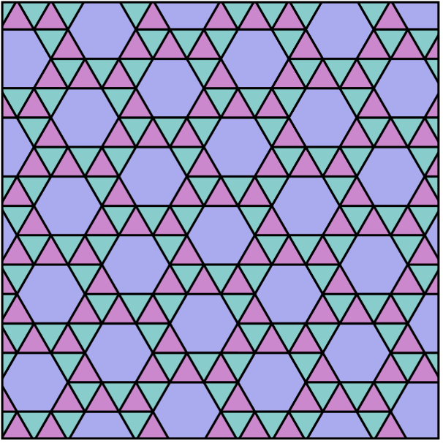
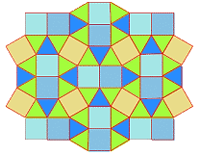
DISEÑO DE UN TESELADO BIDIMENSIONAL
Teselados Semi-regulares
Están resueltos con 2 o mas polígonos regulares y son 8 en total.

Slide 6
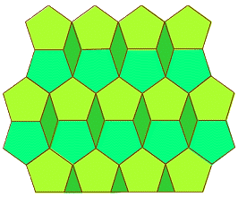
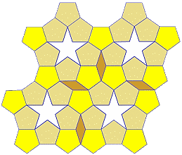
DISEÑO DE UN TESELADO BIDIMENSIONAL
Teselados Irregulares
Los teselados irregulares están construidos a partir de polígonos regulares e irregulares que al igual que todas las teselaciones cubren toda la superficie sin sobreponerse y sin dejar espacios vacíos. La distribución de los polígonos en los distintos vértices es cíclica y espaciada requiriendo dibujar una gran porción de la tesela para poder ver un ciclo completo, para tal efecto veamos dos ejemplos de la distribución del pentágono:
variaciones morfológicas de un teselado a partir del pentágono

Slide 7
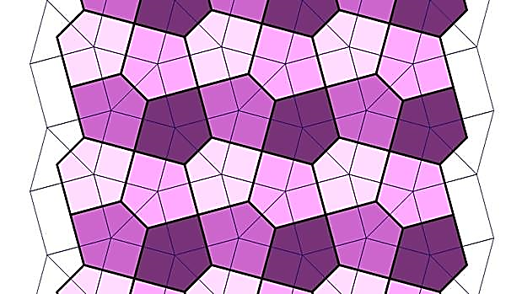
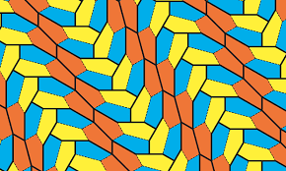
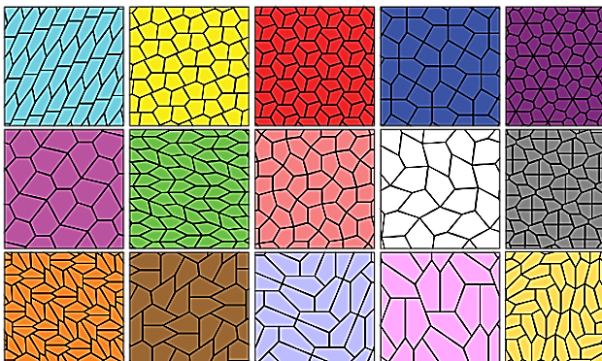
DISEÑO DE UN TESELADO BIDIMENSIONAL

Slide 8
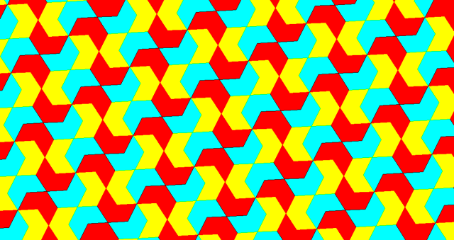
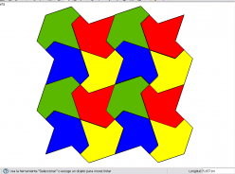
VARIACIONES AL DISEÑO DE UN TESELADO REGULAR O SEMI-REGULAR
Teselados obtenidos por transformaciones de un teselado regular.

Slide 9
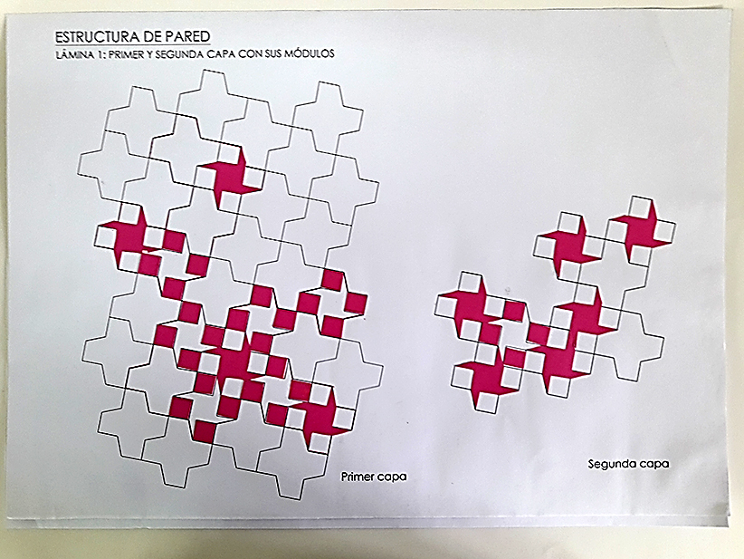
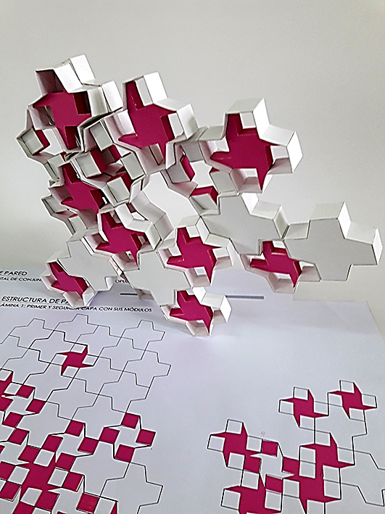
DISEÑO DE UNA ESTRUCTURA DE PARED A PARTIR DE UN TESELADO BIDIMENSIONAL

Slide 10
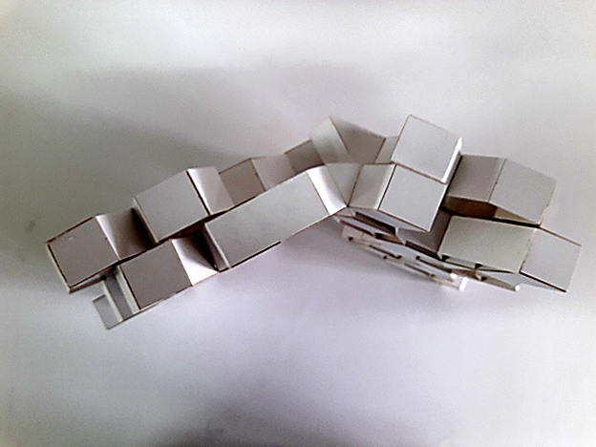
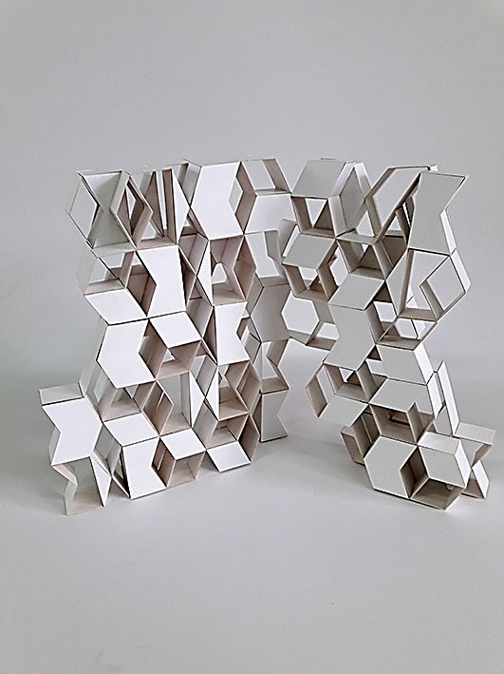
DISEÑO DE UNA ESTRUCTURA DE PARED A PARTIR DE UN TESELADO BIDIMENSIONAL

Slide 11
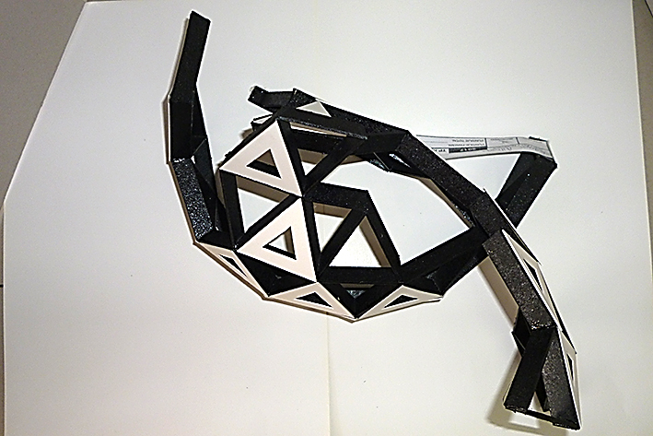
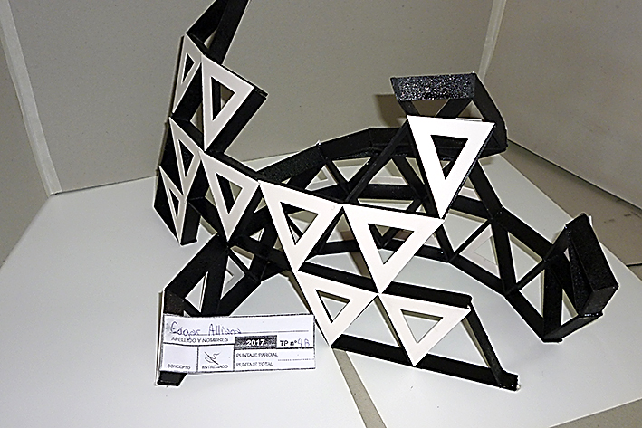
DISEÑO DE UNA ESTRUCTURA DE PARED A PARTIR DE UN TESELADO BIDIMENSIONAL

Slide 12
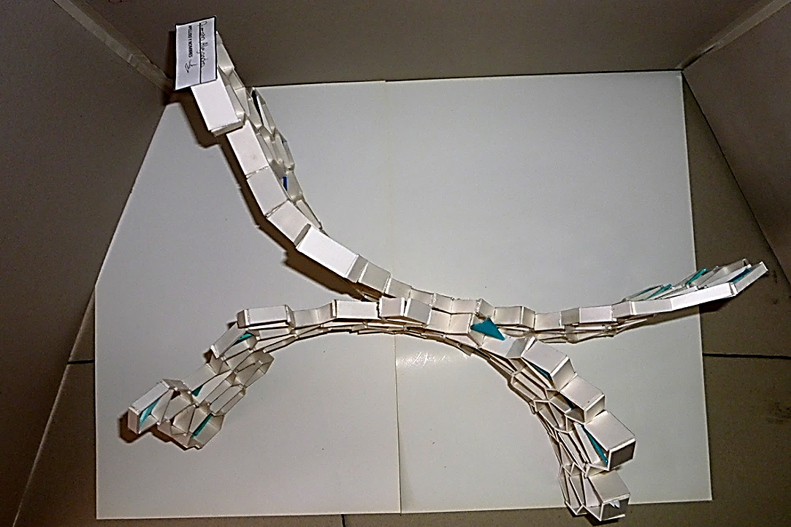
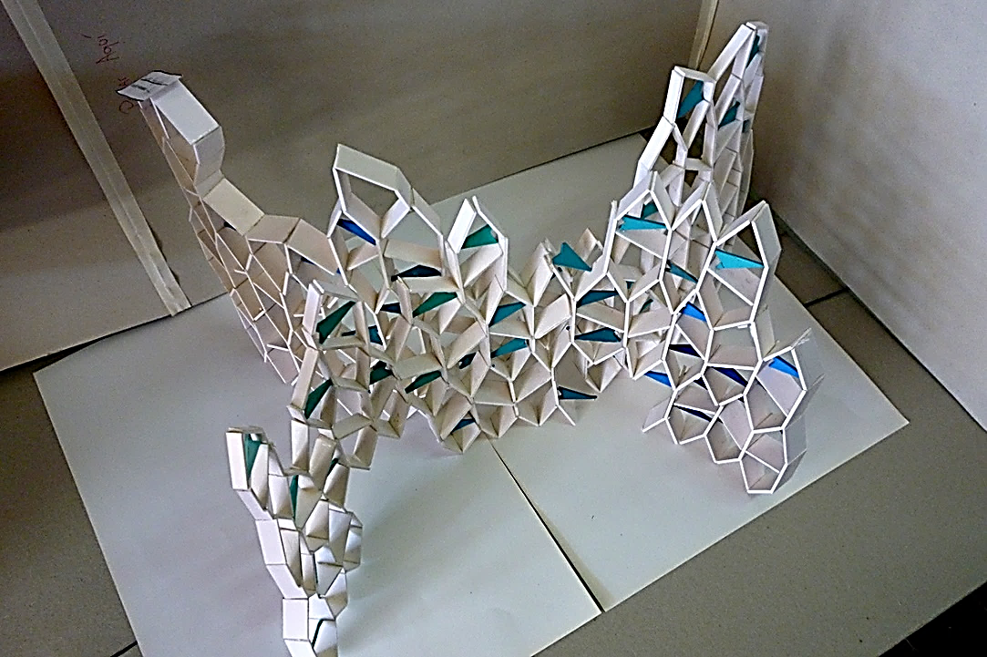
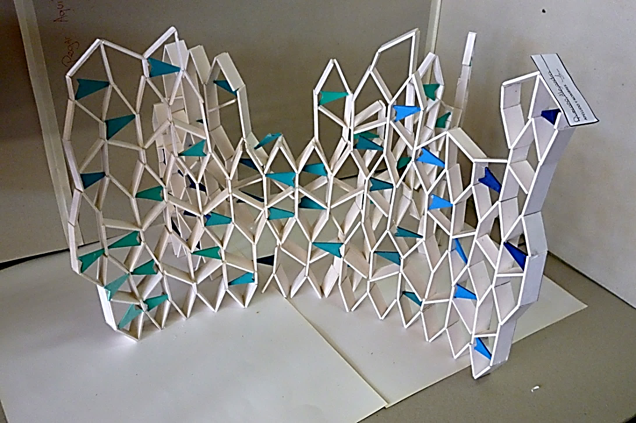
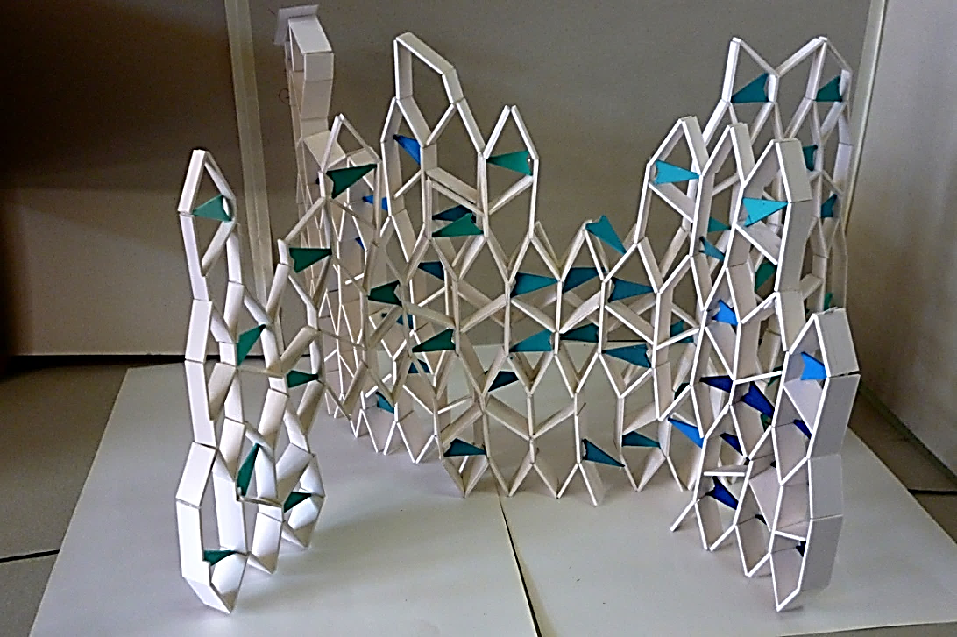
DISEÑO DE UNA ESTRUCTURA DE PARED A PARTIR DE UN TESELADO BIDIMENSIONAL

Slide 13
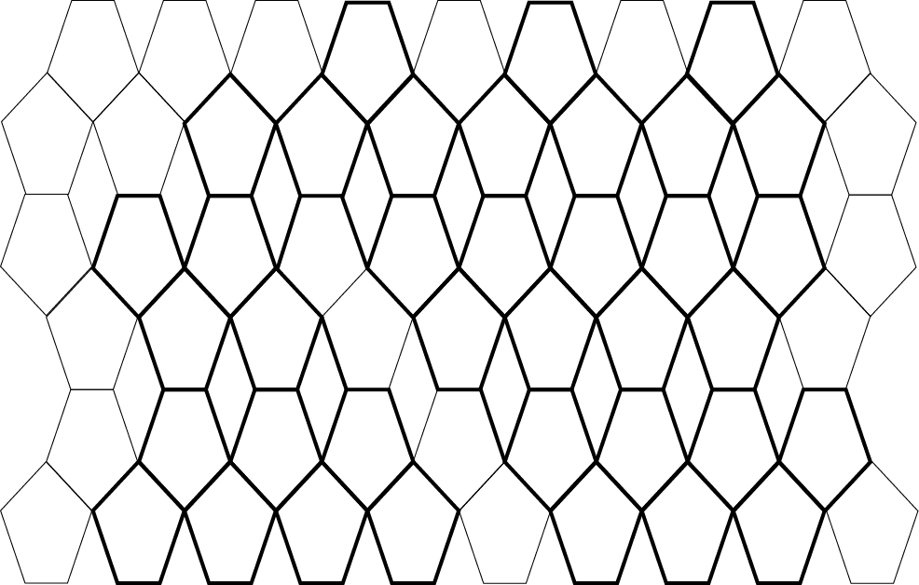
CONSTRUCCIÓN DE UN TESELADO SEMIREGULAR 2D

Slide 14
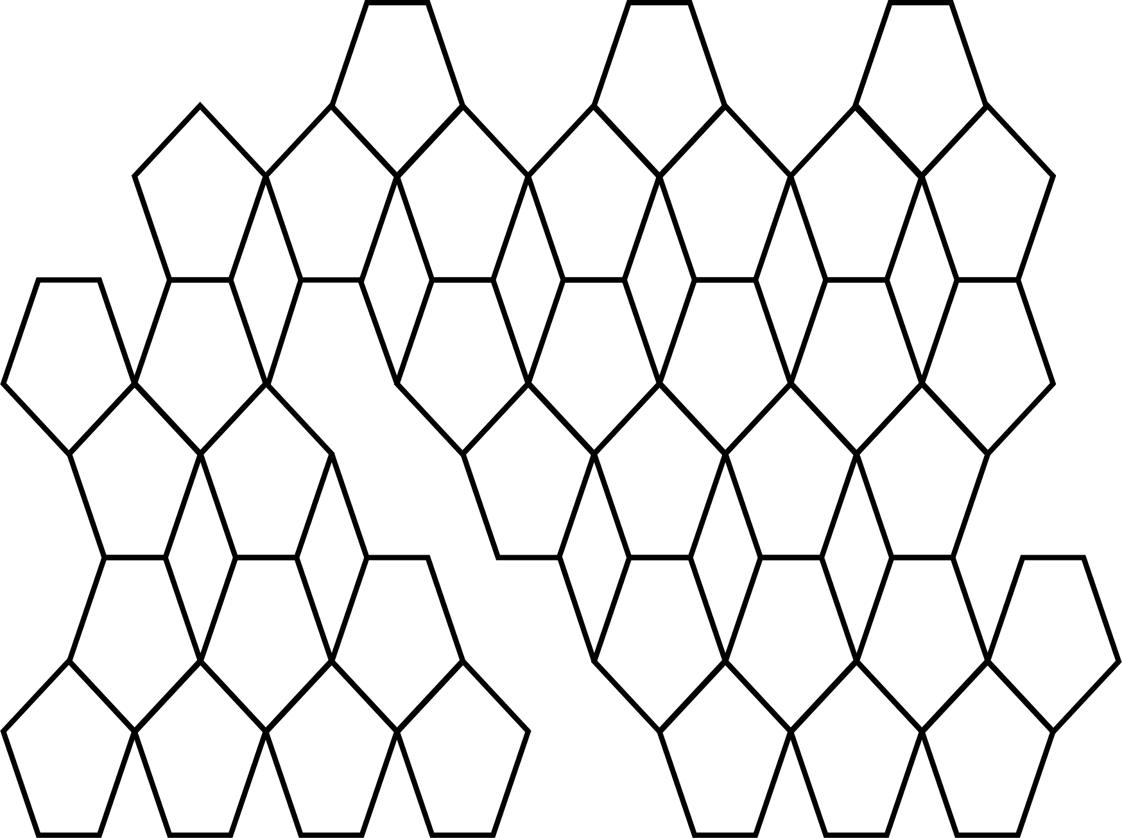
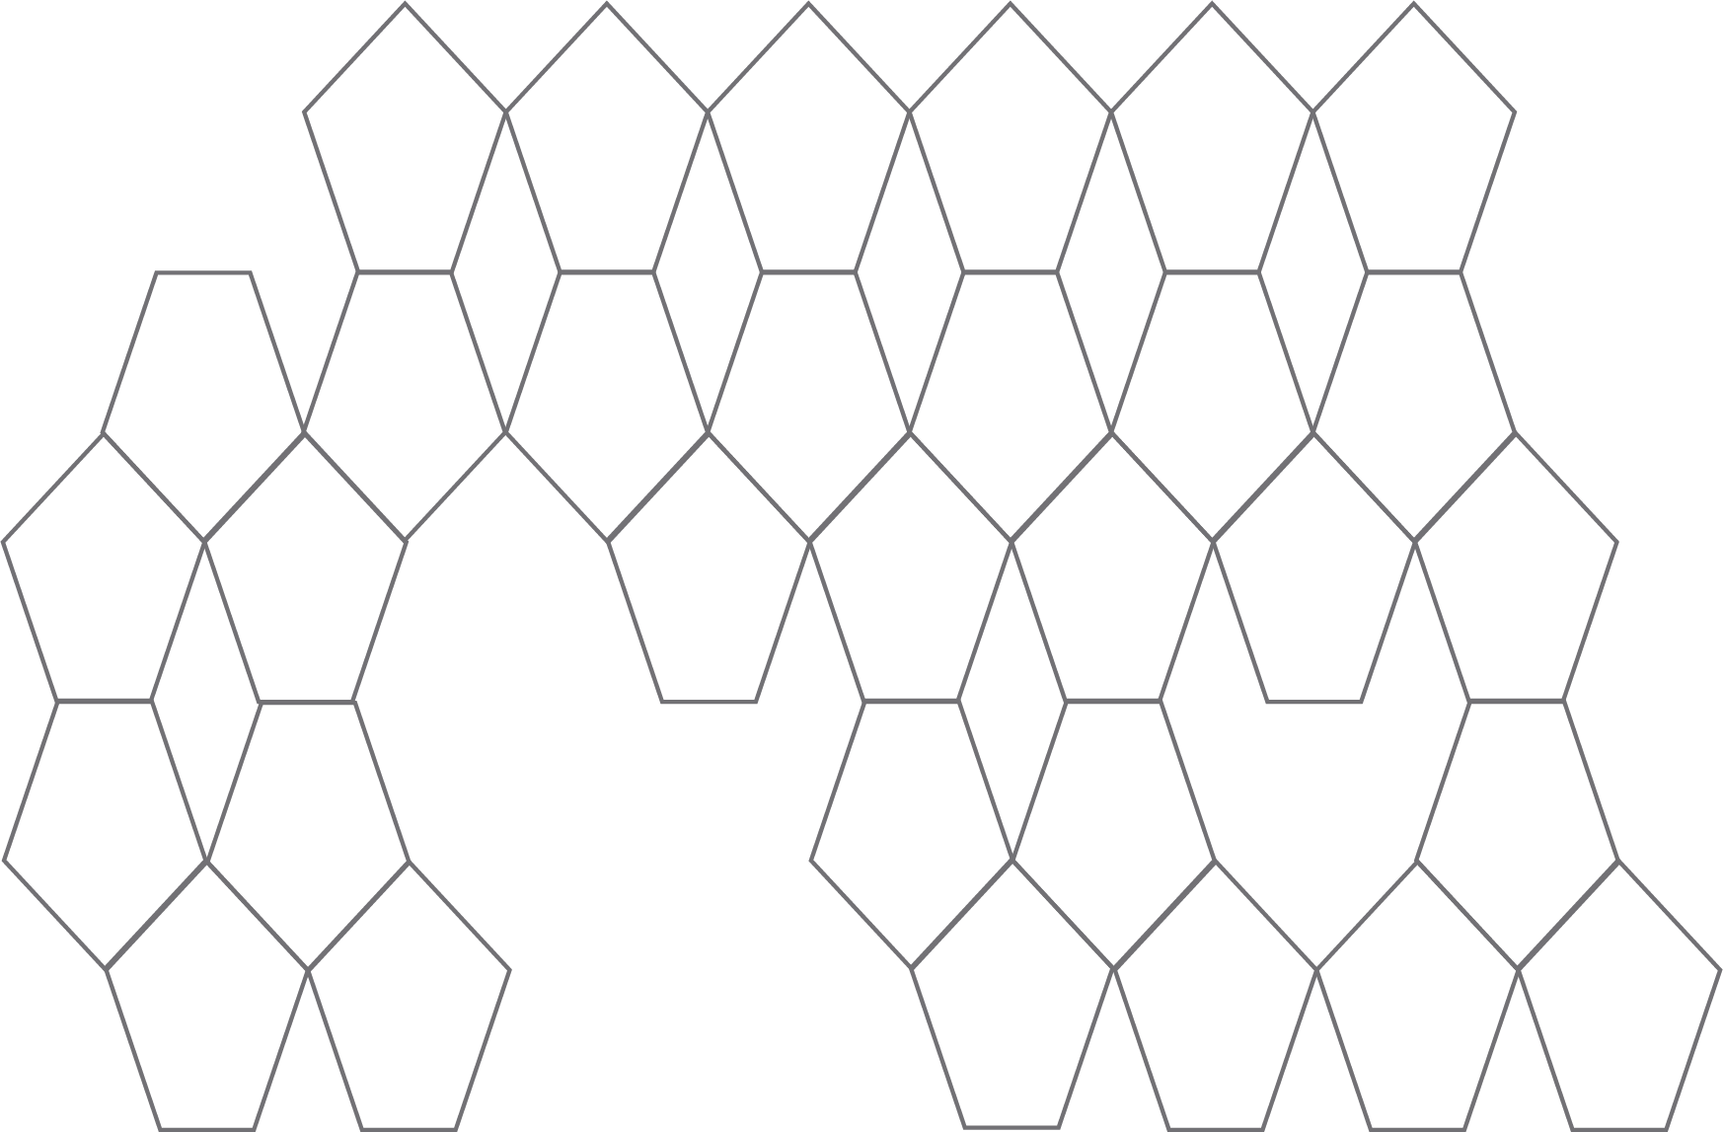
CREACIÓN DE UNA ESTRUCTURA DE PARED 3D

Slide 15
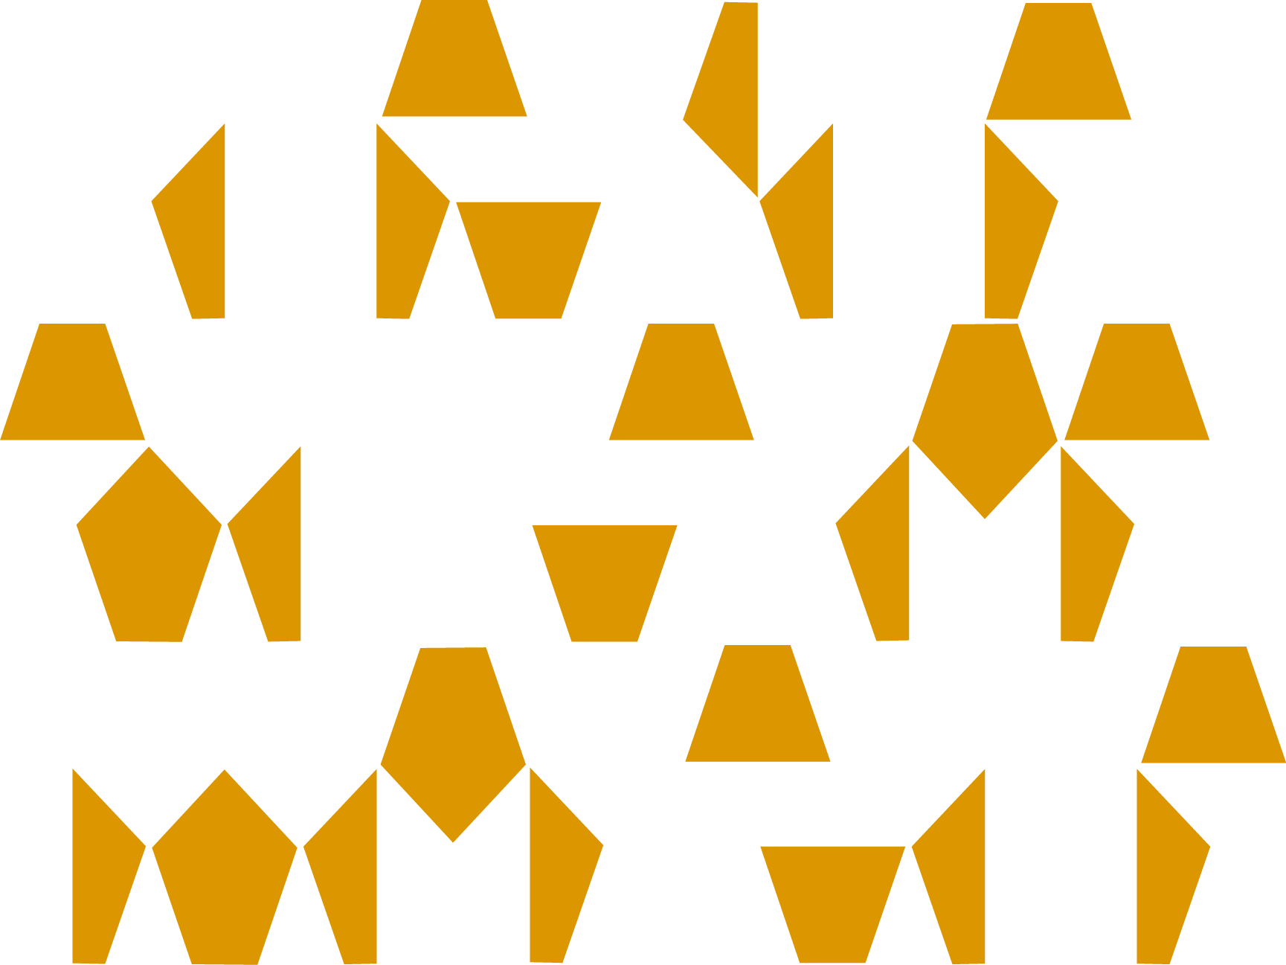
CREACIÓN DE UNA ESTRUCTURA DE PARED 3D

Slide 16
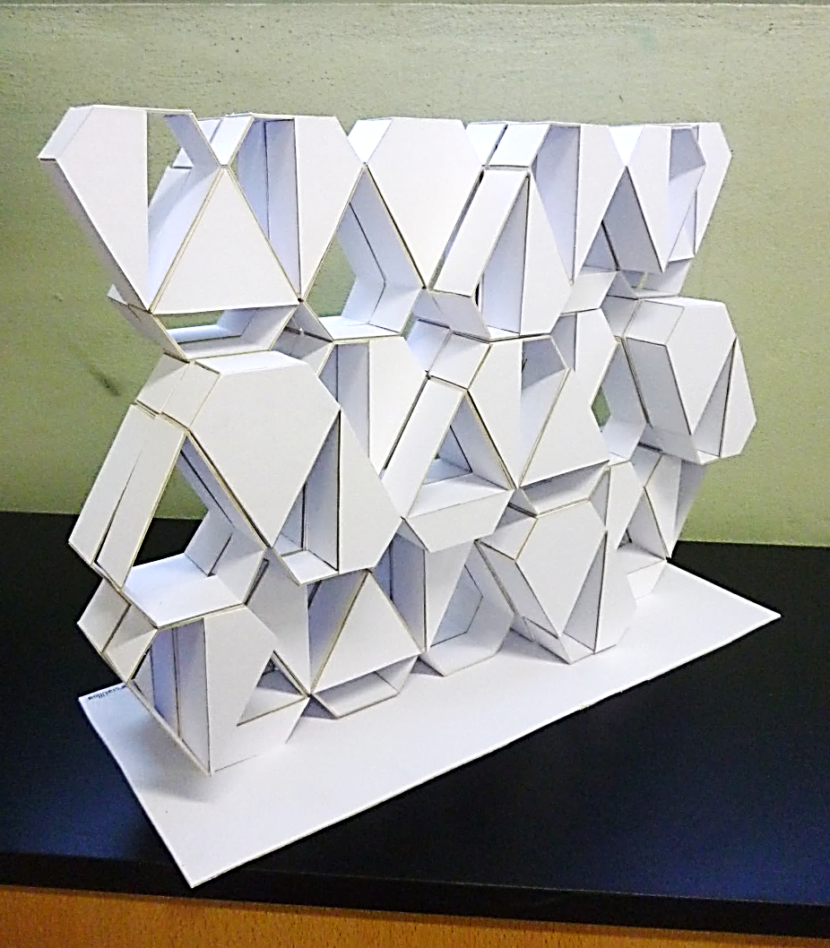
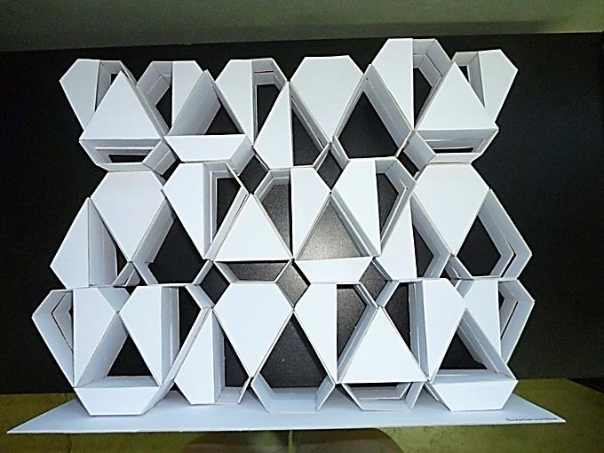
DISEÑO DE UNA ESTRUCTURA DE PARED TRIDIMENSIONAL

Slide 17
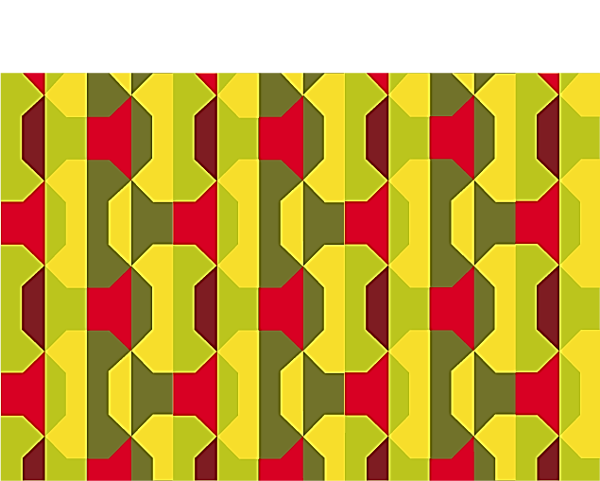
VARIACIONES AL DISEÑO DE UN TESELADO REGULAR O SEMI-REGULAR
Proceso por el cual se lograr crear una
variación de un teselado regular a partir del cuadrado.

Slide 18
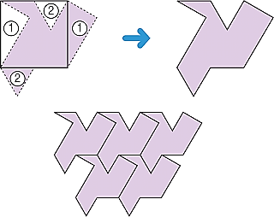
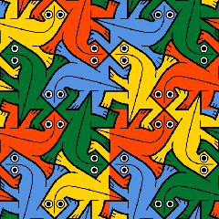
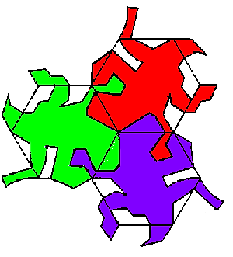
VARIACIONES AL DISEÑO DE UN TESELADO REGULAR O SEMI-REGULAR
Proceso por el cual se lograr crear una
variación de un teselado regular a partir del cuadrado y del pentágono

